Slide 1
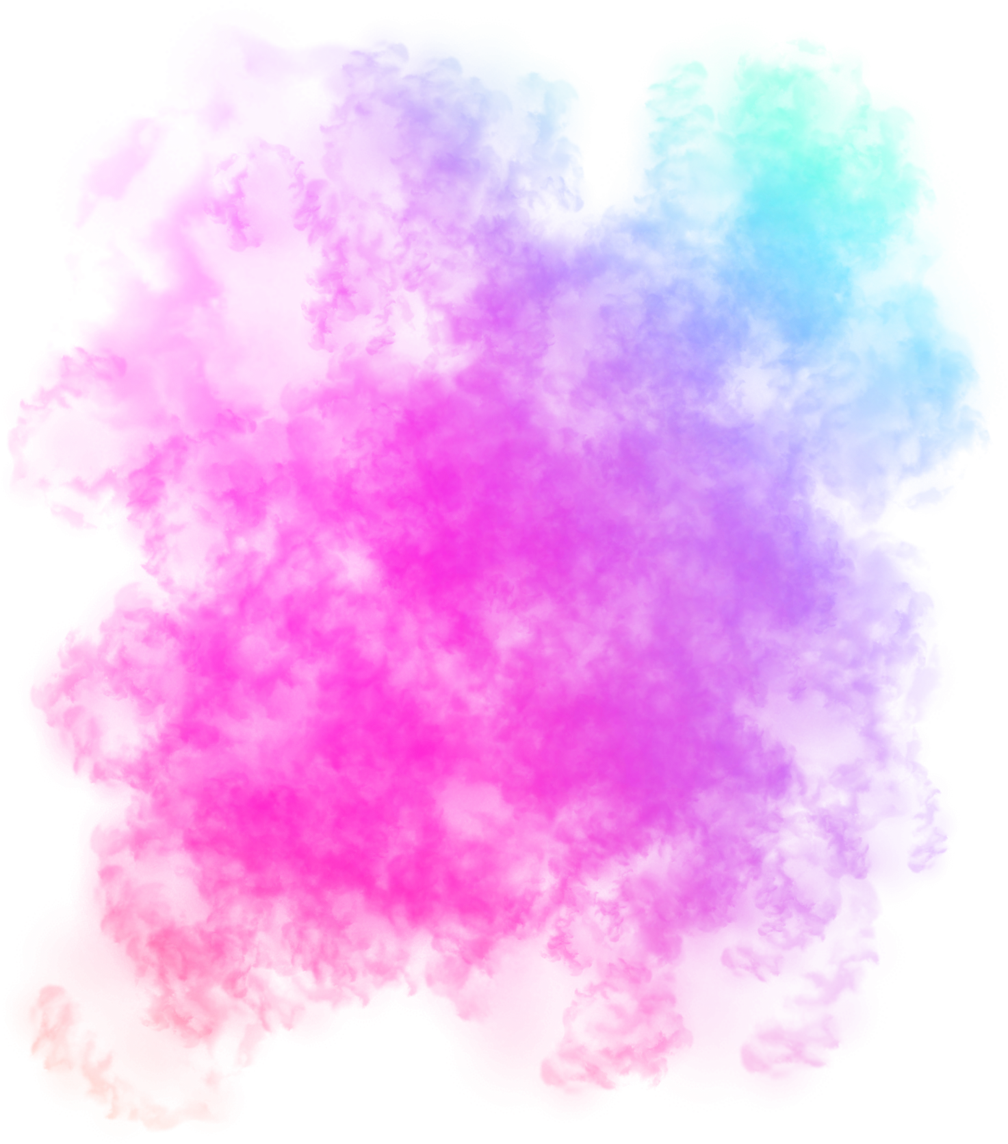


Slide 2

Nome dos Autores
Orientadora
Enzo Alves
Rebeca Furlan
Clara Nogueira
Gabryel Pereira
Selma Boldieri
Yasmin Gonçalves

Slide 3
Introdução
Figura 1: Logo do Projeto
A saúde mental tem ganhado mais atenção, mas o acesso a cuidados ainda é limitado, especialmente para pessoas com TAB, TDAH e TEA. Diante disso, surgiu o Projeto Polaris, um app que auxilia no acompanhamento do humor, hábitos e sintomas.
Fonte: Elaborado pelo Autor(2025)

Slide 4

Objetivo
Desenvolver um aplicativo inovador para monitoramento de dados físicos e emocionais, previsão de crises e apoio na gestão do autocuidado de pessoas neurodivergentes, com relatórios detalhados para acompanhamento de profissionais de saúde.

Slide 5
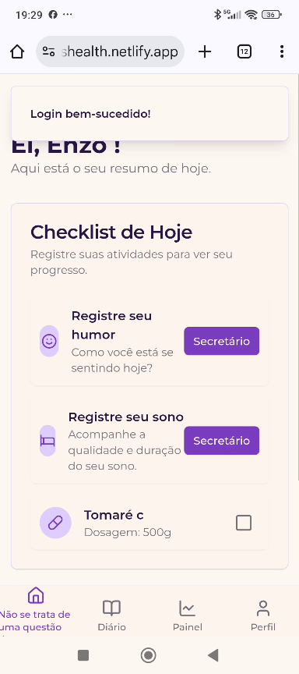
Figura 2: Site Polaris
Referencial Teórico
Neurodiversidade e inclusão digital.
Transtorno Afetivo Bipolar e autorregulação emocional.
Tecnologias assistivas e design inclusivo.
Usabilidade e acessibilidade em aplicativos móveis.
Metodologias ágeis no desenvolvimento de software.
Fonte: Elaborado pelo Autor(2025)

Slide 6
Metodologia
A metodologia do Polaris foi exploratória, aplicada e quantitativa, envolvendo pesquisa teórica, identificação de necessidades, prototipagem, testes e avaliação. Essa abordagem integrou fundamentos científicos e prática aplicada, garantindo foco em acessibilidade, usabilidade e inclusão digital.

Slide 7
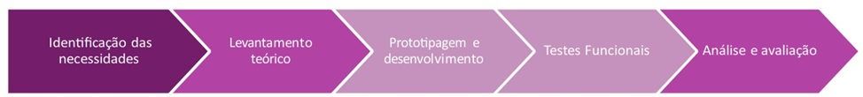
Procedimento
Figura 3: Fluxo da Aplicação
Fonte: Elaborado pelo Autor(2025)

Slide 8
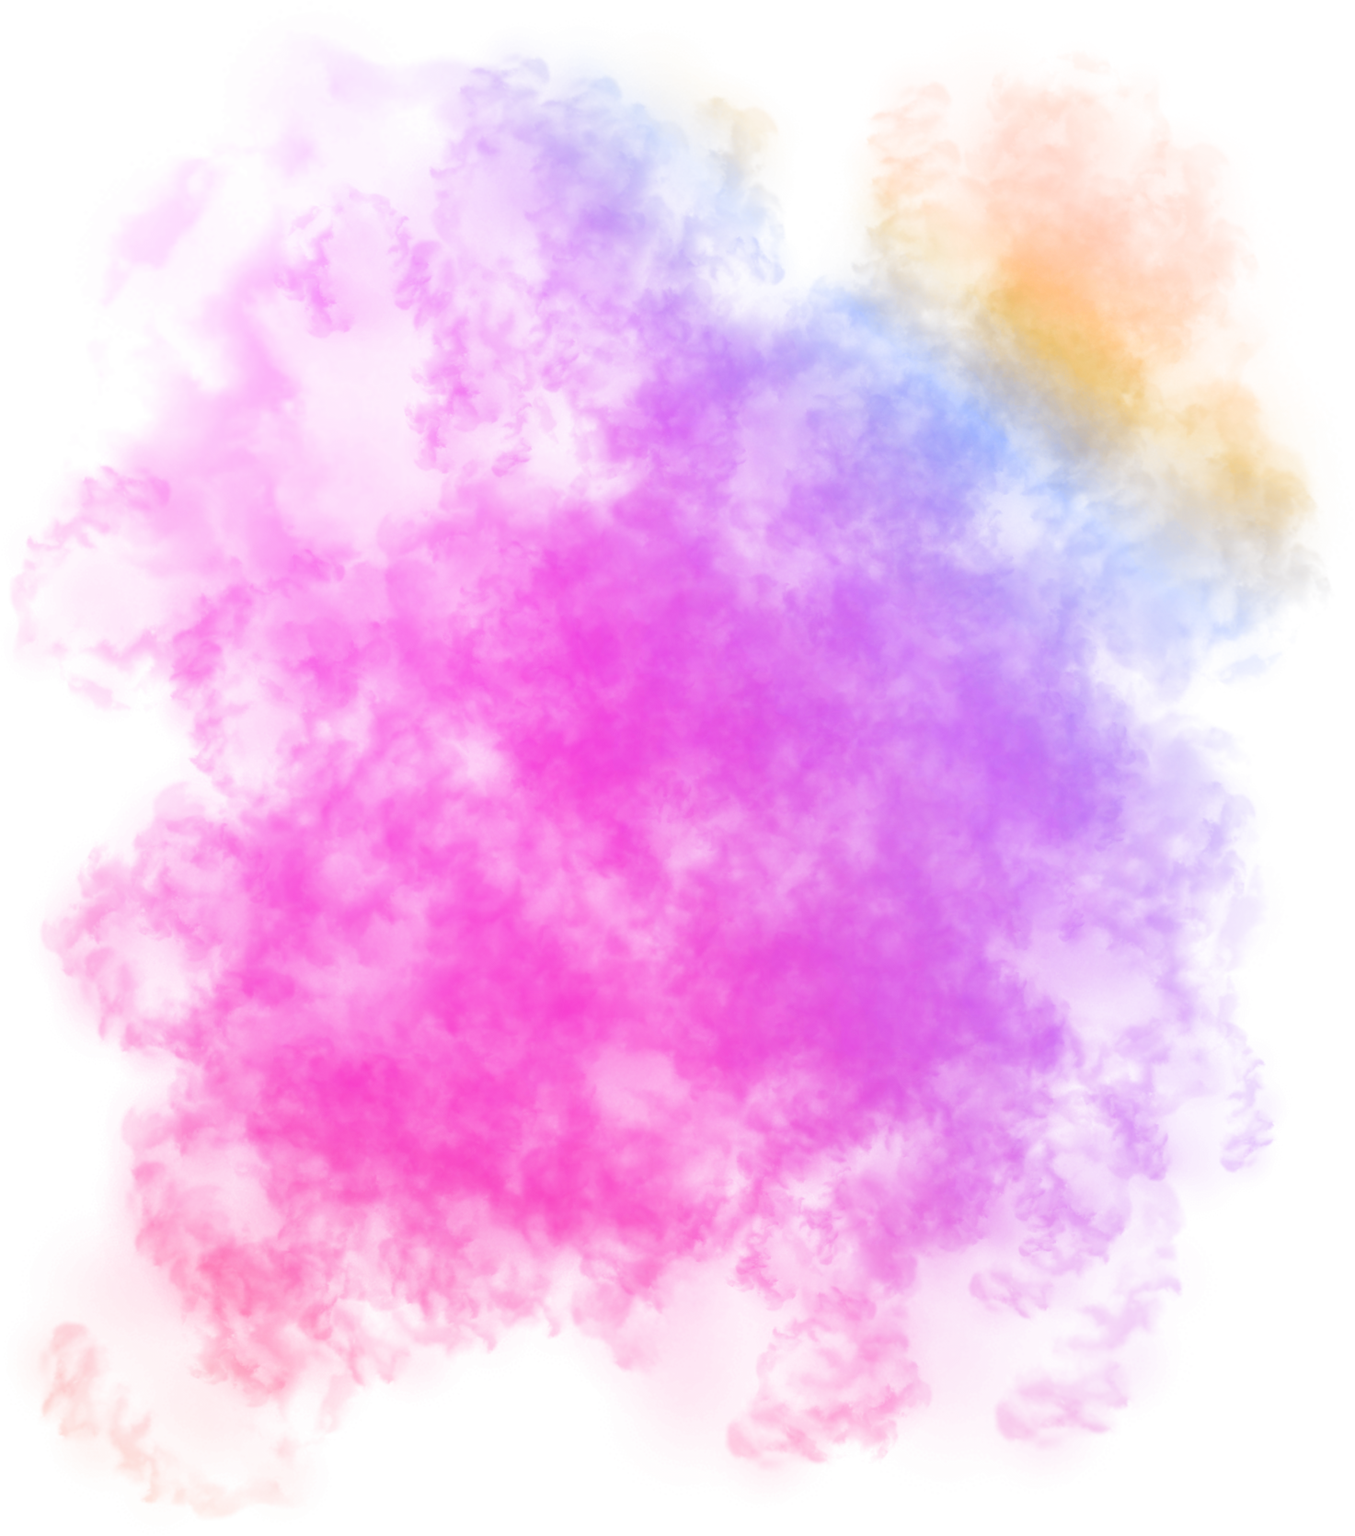
Desenvolvimento
Destaque do papel do aplicativo como uma inovação social e tecnológica;.
Comprometimento com a promoção da autonomia.
Valorização da diversidade.
Incentivo à saúde cognitiva.

Slide 9
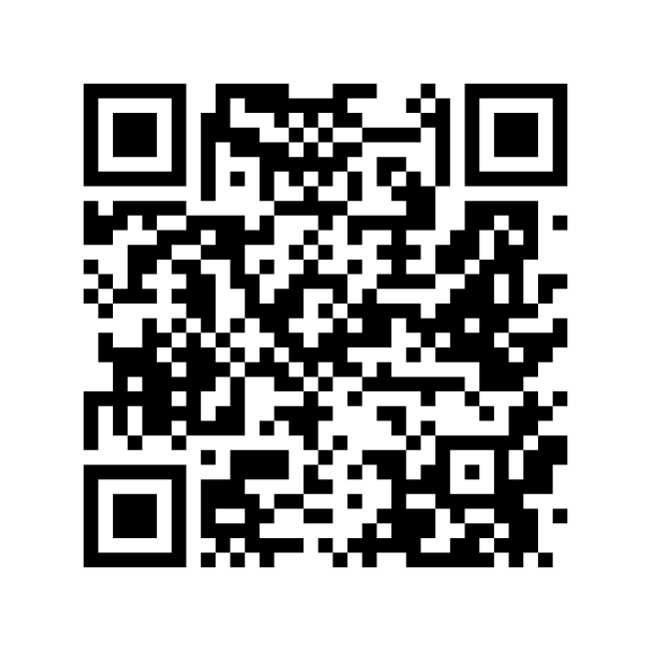
Teste Agora
Fonte: Elaborado pelo Autor(2025)

Slide 10
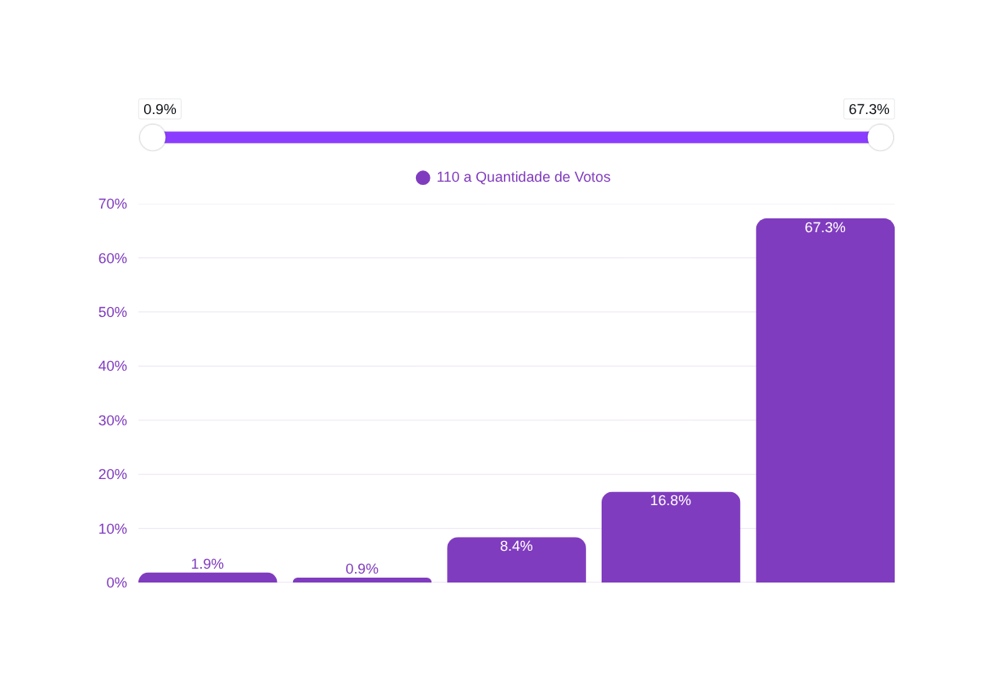
Resultados
Figura 4: Probabilidade de usar/recomendar o Polaris (0–5)
Fonte: Elaborado pelo Autor(2025)

Slide 11
Conclusão
O estudo apresenta o Polaris, aplicativo para pessoas neurodivergentes que promove autonomia e bem-estar. A pesquisa mostrou alta aceitação e potencial para melhorar o acompanhamento clínico e pedagógico. Conclui-se que o Polaris une tecnologia, empatia e inclusão em prol da neurodiversidade.

Slide 12
Referências
BORGES, M. F.; SILVA, L. T. Tecnologias assistivas e inclusão de pessoas com necessidades cognitivas específicas. Revista de Inovação em Saúde, v. 6, n. 2, p. 55–66, 2021.
DEL PRETTE, Z. A. P.; DEL PRETTE, A. H. H. Habilidades sociais e saúde mental: aspectos históricos e conceituais. Psicologia: Teoria e Pesquisa, Brasília, v. 29, n. 3, p. 271–278, 2013.
MARTINS, P. R.; RIBEIRO, T. A. Desenvolvimento mobile com React Native: uma análise de viabilidade em projetos de pequeno porte. Revista de Tecnologias Aplicadas, v. 10, n. 2, p. 45–56, 2022.
OMS – ORGANIZAÇÃO MUNDIAL DA SAÚDE. Relatório mundial sobre saúde mental: transformar saúde mental para todos. Genebra: OMS, 2022.

Slide 13
Agradecimentos
Agradecemos à Prof.ª Rebecca Furlan e aos demais professores,
à ETEC Zona Leste e a todos que apoiaram o desenvolvimento do Polaris.

Slide 14
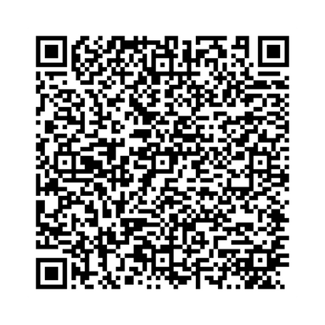
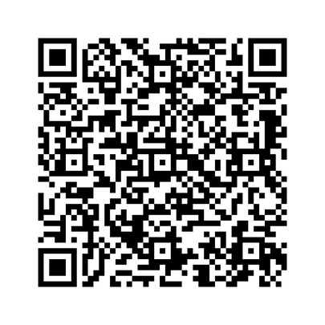
Anexos
GitHub do Projeto
Formulário do Projeto
Fonte: Elaborado pelo Autor(2025)
Fonte: Elaborado pelo Autor(2025)

Slide 15
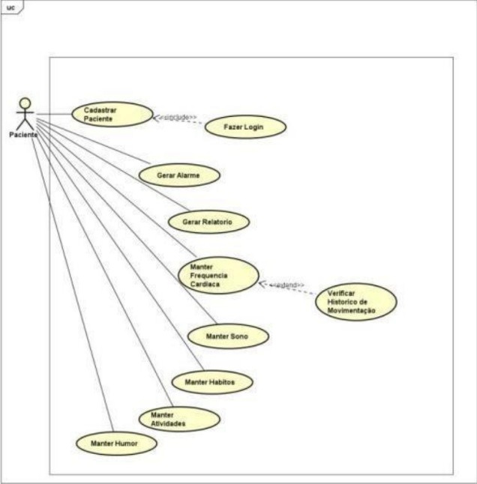
Diagrama da Caso de Uso
Figura 5: Diagrama da Caso de Uso
Fonte: Elaborado pelo Autor(2025)

Slide 16
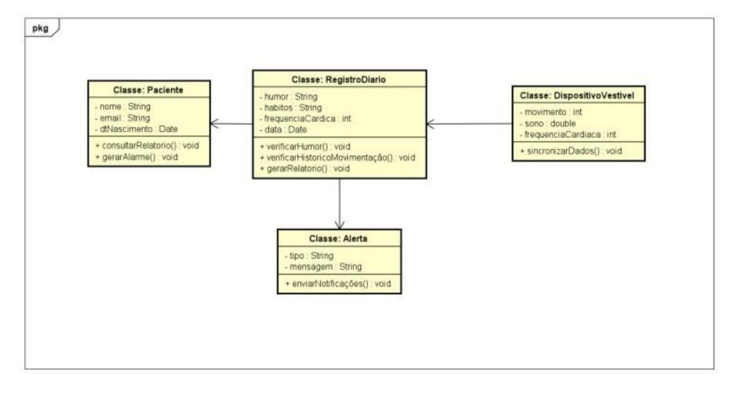
Diagrama de Classe
Figura 6: Diagrama de Classe
Fonte: Elaborado pelo Autor(2025)

Slide 17
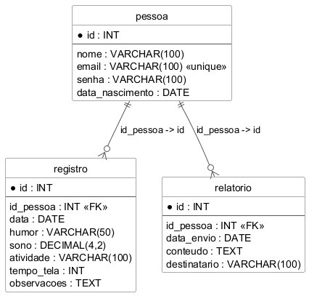
Mer e Der
Figura 7: Mer e Der
Fonte: Elaborado pelo Autor(2025)

